Slide 1
< / >
Grupo 1
Bernardo Loureiro
Lucca Lanzellotti
João Pedro Alencar
Luahn Kayê
Vitor Farani

Slide 2
< / >
Introdução
Grupo 1
Missão
O software tem como missão principal atender a chamados do público interno. Para chegar aos nossos objetivos, fizemos os requisitos funcionais, através de entrevista com a responsável pelo projeto na Microméros e traçamos o 5W2H.

Slide 3
< / >
5 W2H
Grupo 1
What / o quê: Fazer um sistema de gestão de chamados que inclua um dashboard para gerir chamados para a empresa Microméros.
Who / quem: Os usuários do sistema que terão acesso em seus departamentos (setores: comercial, operacional e tecnologia).
When / quando: Primeiro semestre de 2023.
Where / onde: Deve rodar em um servidor web em computadores e dispositivos móveis.
Why / porquê: Busca melhoria em relação ao ERP atual da empresa. Necessitando controlar chamados gerenciando atendimentos, buscando melhorar o atendimento ao cliente.
How / como: Através de um controle de fluxos de chamados que podem ser abertos pelos usuários ou pelo publico interno. Esses chamados possuem status, que podem ser criados ou alterados a qualquer momento.
How Much / quanto: Economia de tempo para empresa, no que tange a administração de tempo de chamada, tempo de desenvolvimento. Facilitando o desenvolvimento de projetos.

Slide 4
< / >
Requisitos Funcionais
Grupo 1
RF1: O sistema deve ter controle de acesso de usuários, como login e senha e níveis de acesso para cada usuário. Após login no sistema o usuário deve ser direcionado para uma página de menu, a qual será diferente de acordo com o nível de usuário.
RF2: O sistema deve possuir níveis de usuários:
Usuário geral: pode abrir chamados.
Usuário administrador do sistema. O administrador terá como principal função(adicionar ou excluir usuários e definir o nível de cada usuário.
Usuário a nível de tomada de decisão(Gerencia e Diretoria).
RF3: O sistema deve guardar informação em Log
RF4: O sistema deve definir o nível de criticidade do chamado(Critico,Alto,Médio e Baixo).
O chamado pode ter como status aberto, expirado, finalizado.
Os chamados em aberto são aqueles chamados que ainda não foram solucionados ou a solução está em andamento.
O chamado expirado é aquele chamado que não foi solucionado, e o tempo de solução definido pela SLA foi esgotado.
Para chamados expirados devemos colocar uma exclamação em vermelho para chamar a atenção do usuário.
O chamado finalizado, é aquele chamado que foi concluído.
Esses chamados devem ser convertidos em números para compor um dashboard, para que a diretoria possa ter métricas para tomadas de decisão na empresa.
RF5: O sistema deve guardar chamados em aberto e atender o chamado no tempo acordado com o SLA, definido pela criticidade do chamado.
RF6: O sistema deve guardar chamados em andamento.
RF7: O sistema deve guardar chamados finalizados.
RF8: O sistema deve apresentar as informações em Dashboard.
Tempo médio de resposta (TMA): é o tempo que leva para o primeiro agente responder a um chamado após a sua abertura.
Tempo médio de solução (TMS): é o tempo que leva para um agente resolver um chamado desde a sua abertura até o seu fechamento.
Taxa de resolução no primeiro contato (FCR): é a proporção de chamados que são resolvidos no primeiro contato entre o cliente e o agente.
Taxa de satisfação do cliente (CSAT): é a medida de satisfação dos clientes com o serviço prestado pelo agente e pelo sistema de chamados.
Número de chamados em aberto: é o número de chamados que ainda estão aguardando solução pelos agentes.
RF9: O sistema deve ter como entrada nos chamados:
Título
Descriçao
Usuário
Departamento Enviado
Pessoa Responsável
Criticidade

Slide 5
< / >
Requisitos Não-Funcionais
Grupo 1
Disponibilidade:
.DS1: O sistema deverá ficar disponível conforme acordado na SLA.
Usabilidade:
US1: A tela de apresentação do menu deve conter apenas as opções pertinentes para cada usuário.
Plataforma:
PL1: O sistema deverá ser desenvolvido em React.
PL2: O sistema deverá usar um banco de dados modelo relacional e o banco de dados utilizado será o MariaDB.
Integração:
IN1: O sistema NÃO deverá possuir integração com outros sistemas da Microméros.
Visualização:
VS1 O sistema deverá ser feito no conceito Mobile First.

Slide 6
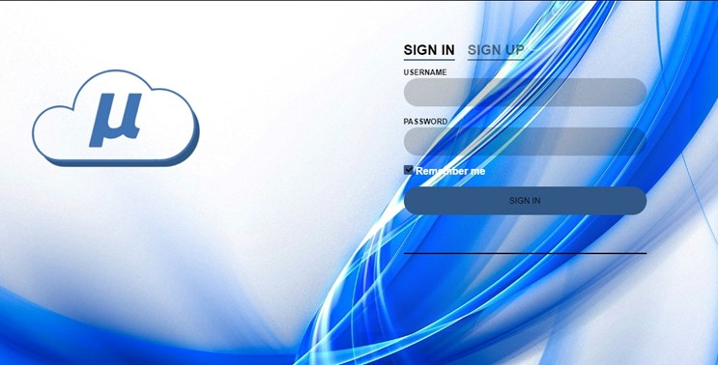
< / >
Título
Logar no sistema
Descrição
O usuário deverá entrar com seu email corporativo e senha, ambos utilizados no cadastro
Atores Primários
Usuários internos de diversos setores da empresa
Pré Condição
O usuário deverá acessar o site do sistema. A página inicial do site do sistema é a tela de login com o campo e mail e senha vazios. O usuário deverá preencher seu e mail e senha cadastrados e clicar no botão de login.
Pós Condição
Após o login o usuário terá acesso somente as opções de telas a ele permitidas
Fluxo Principal
O Login é aceito e o usuário é redirecionado para uma página principal, onde ele poderá ver todas as suas opções de navegação.
Fluxo Alternativo
O Login não é aceito, aparecendo uma mensagem de usuário ou senha inválidos e retornando para a tela de Login, para que o usuário possa tentar logar novamente.
Grupo 1
Logar no sistema

Slide 7
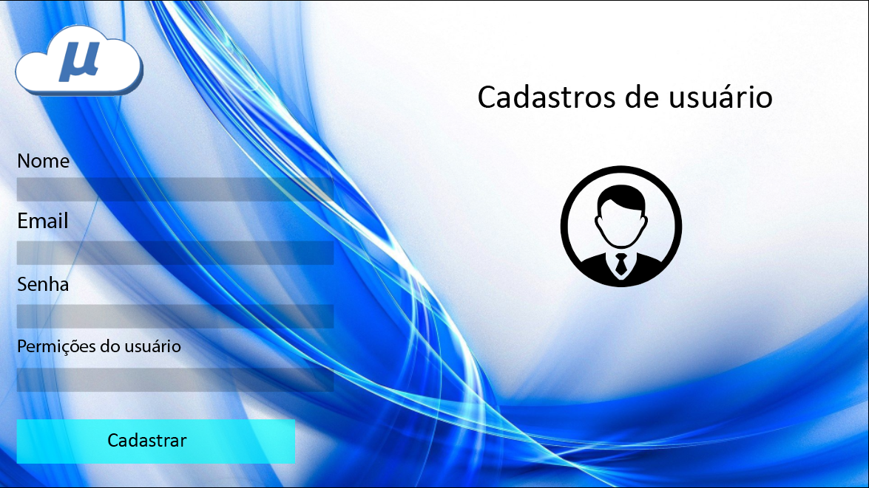
< / >
Título
Cadastrar usuário
Descrição
O administrador de posse das seguintes informações: Nome, email corporativo, senha e permissões, irá realizar o cadastro de cada usuário do sistema.
Atores Primários
Administrador do sistema
Pré Condição
O usuário administrador deverá estar logado no sistema. Na seção cadastro, o administrador deverá entrar com os dados dos usuários
Pós Condição
Após o cadastro do usuário, o sistema deverá voltar para a página inicial
Fluxo Principal
Após clicar no botão cadastrar, o administardor recebe uma mensagem de cadastro efetuado com sucesso e após apertar ok o administrador retorna para a página principal.
Fluxo Alternativo
O cadastro não é aceito, aparecendo uma mensagem de erro, retornando para a página de cadastro novamente.
Grupo 1
Cadastrar usuário

Slide 8
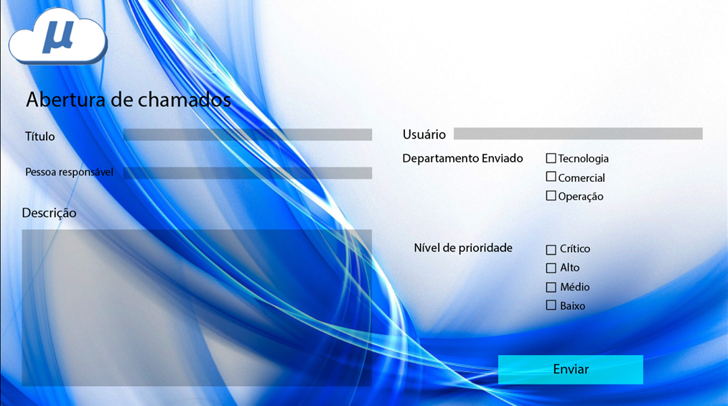
< / >
Título
Abrir Chamado.
Descrição
O usuário clica na seção de abrir chamado para registrar um novo chamado.
Atores Primários
Usuários de diversos setores da Microméros cadastrados no sistema.
Pré Condição
O usuário deverá estar logado no sistema. Na seção abertura de chamados, o usuário deverá preencher o título do chamado, a pessoa responsável, usuário que abre o chamado, o departamento que será enviado, o nível de prioridade e a descrição do chamado.
Pós Condição
Após clicar no botão enviar, o usuário recebe uma mensagem de sucesso ou erro e é redirecionado para a página principal novamente.
Fluxo Principal
Após clicar no botão enviar o usuário recebe uma mensagem de sucesso e o mesmo é redirecionado para a página principal novamente.
Fluxo Alternativo
Por algum erro do sistema, o chamado não consegue ser enviado, o usuário recebe uma mensagem de erro e após clicar no botão de ok, o usuário é redirecionado para a página principal.
Grupo 1
Abrir chamado

Slide 9
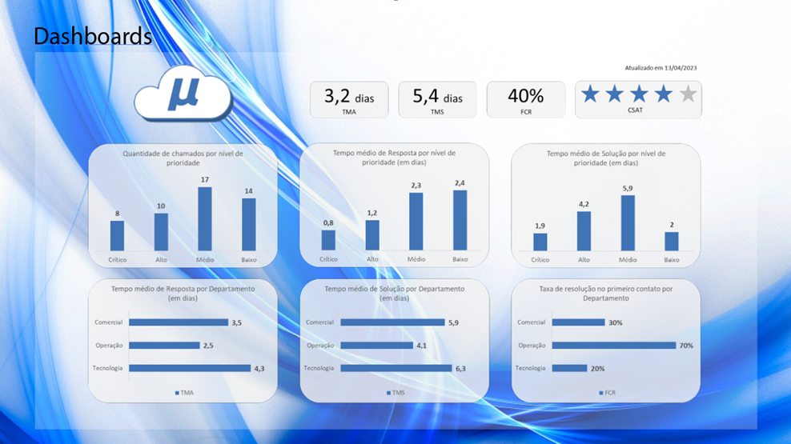
< / >
Grupo 1
Título
Visualizar Dashboard
Descrição
O usuário clica na seção de Dashboard, a fim de visualizar suas métricas.
Atores Primários
Usuários de diversos setores da Microméros cadastrados no sistema.
Pré Condição
O deverá estar logado no sistema. O usuário deverá clicar na seção Dashboard
Pós Condição
Caso existam informações disponíveis no banco de dados, serão apresentados gráficos e análises na página do Dashboard
Fluxo Principal
Após entrar na seção de Dashboard o usuário visualizará os diversos gráficos, relativos as métricas disponíveis para ele.
Fluxo Alternativo
Se o banco de dados não possuir informações sobre determinadas métricas, o gráfico correspondente não será exibido
Visualizar Dashboard

Slide 10
< / >
Retrospectiva
Grupo 1
Reunião com Cliente
Elaboração do 5W2H
Elaboração do primeiro protótipo
Implementação do React no projeto
Entrega do projeto
Elaboração dos requisitos funcionais e não-funcionais
Elaboração dos casos de uso
Elaboração do plano de ação de acordo com feedbacks
Implementação dos requisitos funcionais e não funcionais

Slide 11
< / >
Grupo 1
Controle de chamados
Microméros

Slide 12
< / >
Review
Grupo 1
O que foi bom?
Desafios
Ver o projeto sair do teórico e acontecer na prática;
Utilizar as ferramentas disponíveis na internet para resolver os problemas;
Planejar as atividades (issues) e a conquista desses pequenos objetivos;
Contato com uma situação real de mercado (entender e atender o cliente);
Uso do GitHub para o controle da evolução do projeto.
Transformar o protótipo em uma página funcional;
Implementar responsividade nas páginas;
Aprender e aplicar novas linguagens de programação
Comunicação do grupo;
Uso dos comandos Git para garantir o controle;
Complexidade da criação do App em React.

Slide 13
< / >
Grupo 1
Obrigado!

